Slide 1

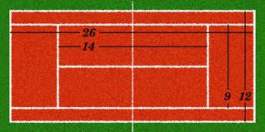


12.1 Čtyřúhelníky
Elektronická učebnice - I. stupeň Základní škola Děčín VI, Na Stráni 879/2 – příspěvková organizace Matematika
Mezi obrázky se zatoulal jeden,
který sem nepatří.
Zjistíš, který to je a proč???
Autor: Mgr. Blanka Průšová

Slide 2

12.2 Co již víme?
Elektronická učebnice - I. stupeň Základní škola Děčín VI, Na Stráni 879/2 – příspěvková organizace Matematika
Vím, jak vypadá čtverec a obdélník.
Znám jejich vlastnosti.
Oba umím správně popsat.
D
a
C
D
a
C
b
b
a
a
A
B
a
A
a
B

Slide 3

12.3 Jaké si řekneme nové termíny a názvy?
Elektronická učebnice - I. stupeň Základní škola Děčín VI, Na Stráni 879/2 – příspěvková organizace Matematika
Čím se liší trojúhelník od čtverce a obdélníku???
Trojúhelník má na rozdíl od čtverce a obdélníku jen 3 vrcholy a 3 strany.

Slide 4

12.4 Co si řekneme nového?
Elektronická učebnice - I. stupeň Základní škola Děčín VI, Na Stráni 879/2 – příspěvková organizace Matematika
Ano. A patří k nim i další. Tato skupina se nazývá ČTYŘÚHELNÍKY.
Takže čtverec a obdélník patří do nějaké skupiny obrazců????
Čtyřúhelníky jsou rovinné obrazce, které mají čtyři vrcholy a čtyři strany.

Slide 5

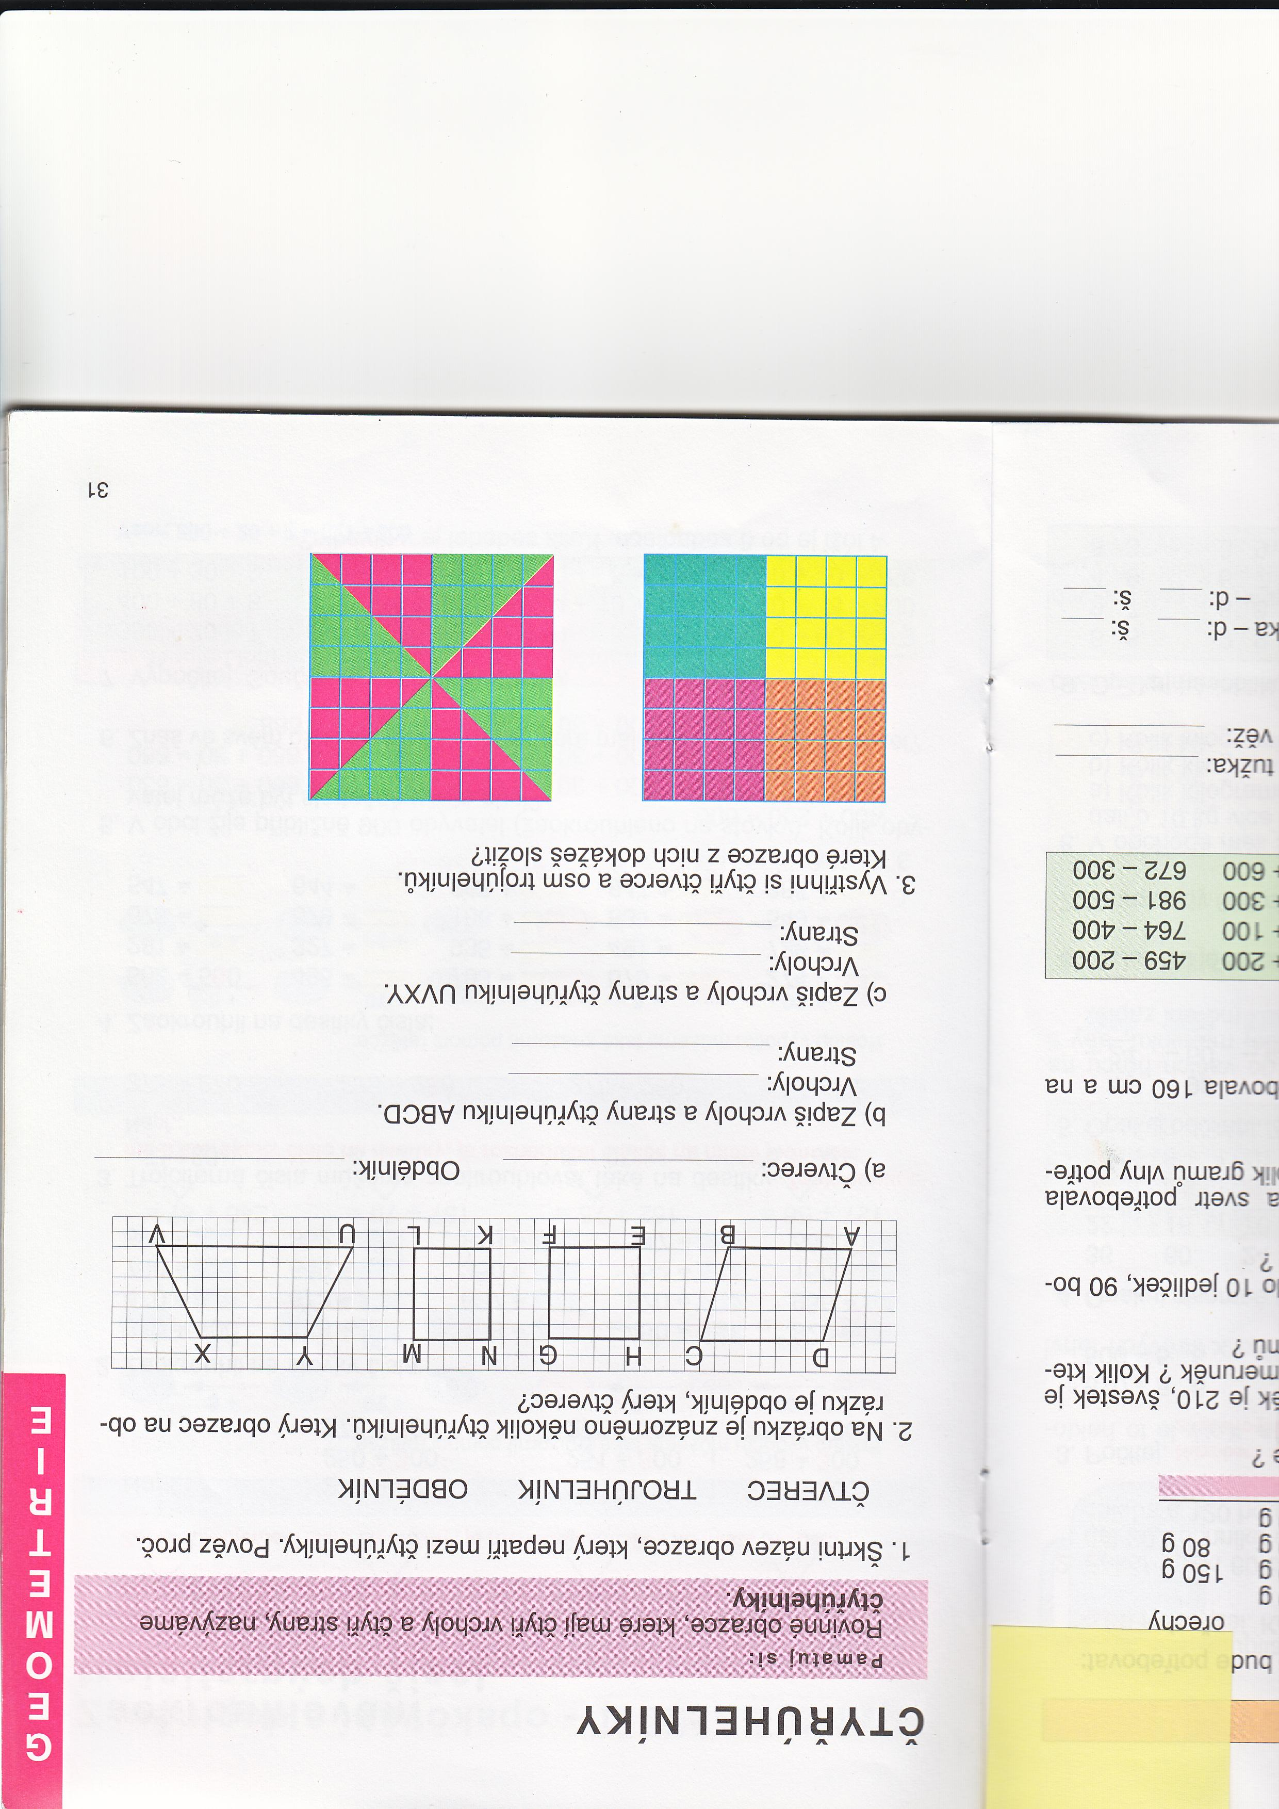
12.5 Procvičení a příklady
Elektronická učebnice - I. stupeň Základní škola Děčín VI, Na Stráni 879/2 – příspěvková organizace Matematika
Na obrázku jsou znázorněny čtyřúhelníky. Který z obrazců je čtverec a který obdélník?
Zopakuj si jejich vlastnosti.
Čtverec: ___________
Obdélník: ___________
Zapiš vrcholy a strany čtyřúhelníku ABCD.
Vrcholy: __________________________
Strany: __________________________
Zapiš vrcholy a strany čtyřúhelníku UVXY.
Vrcholy: __________________________
Strany: __________________________

Slide 6

12.6 Něco navíc pro šikovné
Elektronická učebnice - I. stupeň Základní škola Děčín VI, Na Stráni 879/2 – příspěvková organizace Matematika
Elektronická učebnice - I. stupeň Základní škola Děčín VI, Na Stráni 879/2 – příspěvková organizace Matematika
Zkus zjistit, jak se nazývají další čtyřúhelníky.
Pokus se některé narýsovat na čtverečkovaný papír.
2. Narýsuj si na čtverečkovaný papír tento obrázek.
Vystřihni si 4 čtverce
a osm trojúhelníků.
Které obrazce
z nich dokážeš složit?
Vyrob podobné puzzle a
soutěž s kamarádem,
kdo dříve složí požadované
obrazce.

Slide 7


12.7 Quadrangle
Elektronická učebnice - I. stupeň Základní škola Děčín VI, Na Stráni 879/2 – příspěvková organizace Matematika
square
rectangle
vertex
side of the square
side of the rectangle
vrchol
strana
strana

Slide 8
12.8 Test znalostí
Elektronická učebnice - I. stupeň Základní škola Děčín VI, Na Stráni 879/2 – příspěvková organizace Matematika
1. Mezi čtyřúhelníky patří: a) kruh b) kvádr c) krychle d) čtverec | 3. Čtyřúhelníky mají: a) 4 vrcholy a 3 strany b) 3 vrcholy a 4 strany c) 4 vrcholy a 4 strany d) 3 vrcholy a 3 strany
Čtyřúhelníky jsou __________ obrazce. a) prostorové b) rovinné c) prostorné d) rovinaté | 4. Rovinné obrazce, které mají 4 vrcholy a 4 strany se nazývají: a) čtverce b) obdélníky c) čtveráci d) čtyřúhelníky
Správné odpovědi:
d
b
c
d
Test na známku

Slide 9
Elektronická učebnice - I. stupeň Základní škola Děčín VI, Na Stráni 879/2 – příspěvková organizace Matematika
12.9 Použité zdroje, citace
BLAŽKOVÁ,R., VAŇUROVÁ,M., Matematika pro 3.ročník základních škol 2.díl 3.vyd. Všeň: Alter, 2008. ISBN 978-80-7245-106-7
Obrázky z databáze Klipart

Slide 10
Elektronická učebnice - I. stupeň Základní škola Děčín VI, Na Stráni 879/2 – příspěvková organizace Matematika
12.10 Anotace
Autor | Mgr. Blanka Průšová
Období | 07 – 12/2012
Ročník | 3. ročník
Klíčová slova | Čtyřúhelníky, čtverec, obdélník
Anotace | Prezentace popisující čtyřúhelníky.

